Slide 1
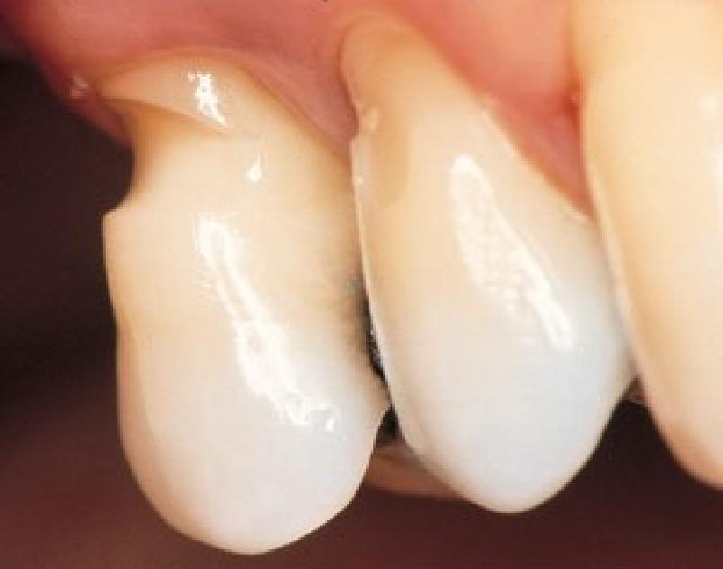
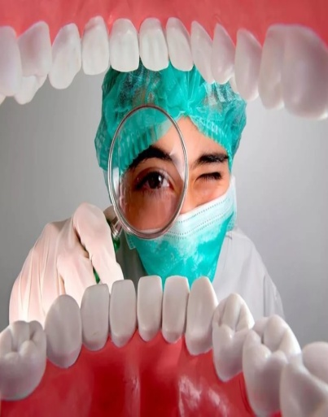
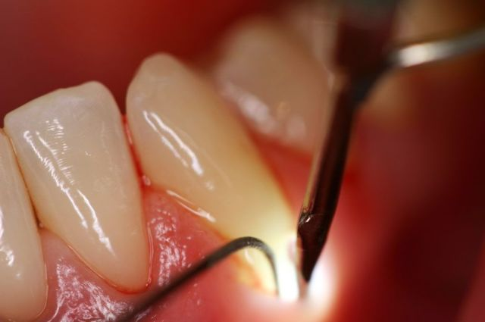
Клиновидный дефект зубов
Клиновидный дефект прогрессирующий дефект твердых тканей вестибулярных поверхностей зубов верхней и нижней челюстей, имеющий форму клина.
Диагностика:
-Выявляется в процессе осмотра и оценки стоматологического статуса пациента (врач-стоматолог учитывает типичную локализацию дефекта, конусовидную форму, плотность ткани)
-Исследование стоматологического статуса предполагает оценку индексов (КПУ, гигиены полости рта, гингивального, периодонтального и др.), проведение термопробы.
-Важным диагностическим этапом является анализ окклюзионных взаимоотношений зубных рядов.
Жалобы: косметический дефект, при углублении дефекта появляются боли от различных раздражителей.
Лечение:
-Устранение причинно значимых факторов: исключаются газированные напитки, производится подбор средств гигиены и ухода за зубами, производится оптимизация окклюзии.
-Лечение с помощью брекет-систем, установка искусственных коронок на отдельные зубы.
-Комплексная реминерализирующая терапия (устранение гиперестезии зубов): аппликации растворов глюконата кальция и фторида натрия, глубокое фторирование эмали, прием поливитаминно-минеральных комплексов и пр.
-Пломбирование с помощью жидкотекучего композита светового отверждения, стеклоиономерных или компомерных материалов.
Профилактические мероприятия:
-соблюдение гигиены ротовой полости;
-правильная техника чистки зубов;
-применение фторированных и кальцинированных зубных паст;
-лечение заболеваний ротовой полости;
-реминерализирующая терапия зубов;
-лечение соматических болезней организма;
-устранение неправильного прикуса.

